Slide 1
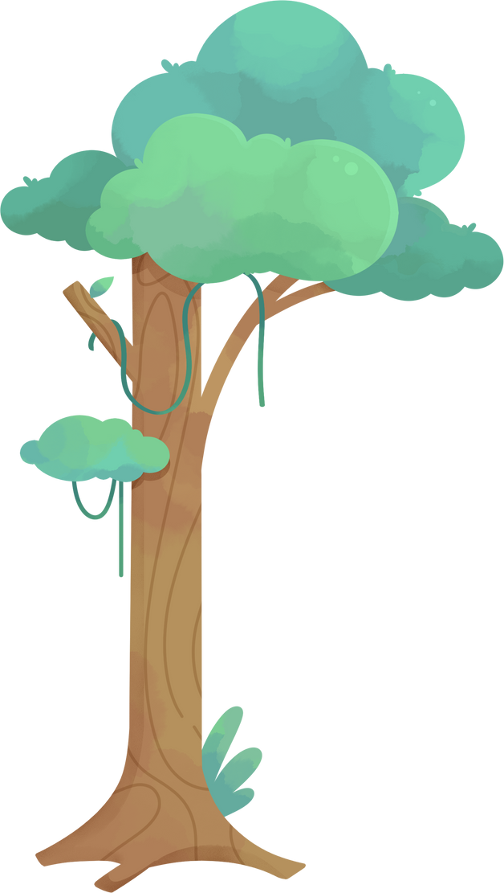
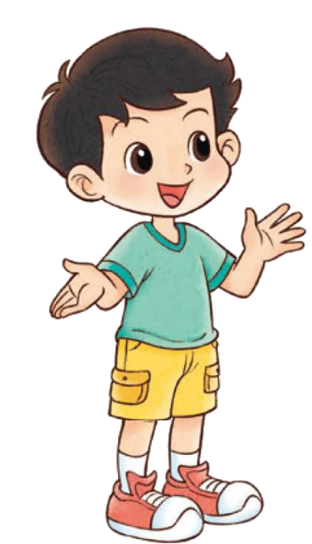
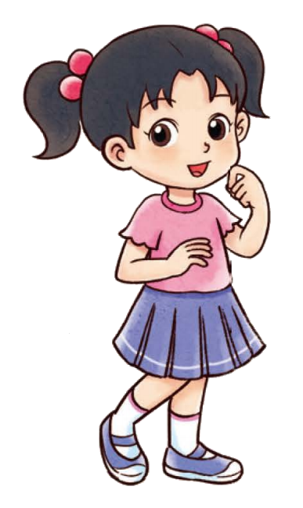
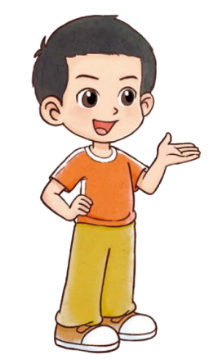
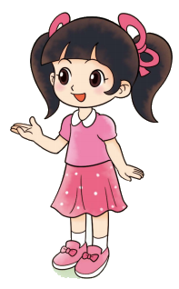
一年级上册 综合实践 记录我的一天
分享我的一天

Slide 2

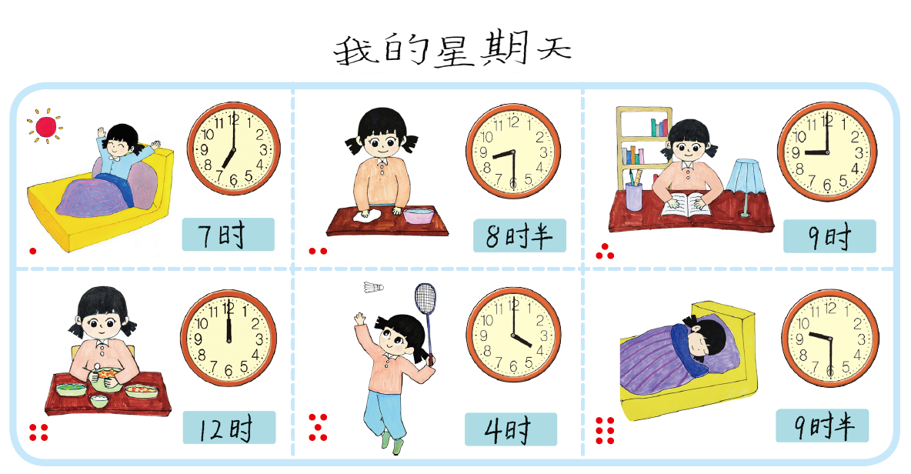
与同伴分享你记录的一天吧！
你记录的时间准确吗？记录的事情清楚吗？
时间和事情记录得真清楚。

Slide 3


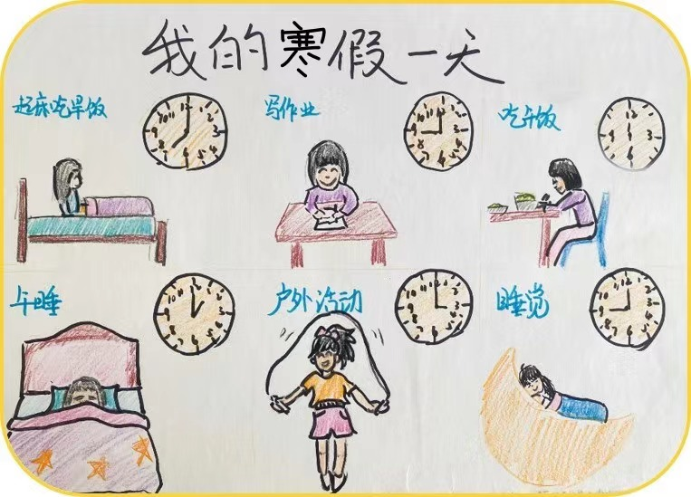
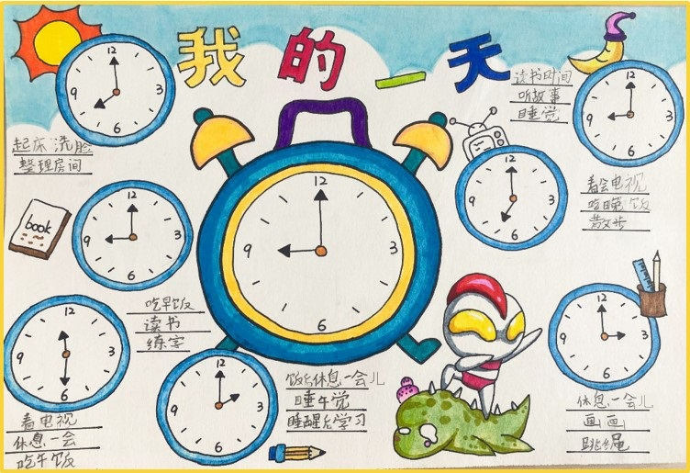

你最喜欢谁的记录，说一说理由。
活动真丰富呀！
我喜欢……，因为……

Slide 4
你有哪些收获？
记录一天中有意义的
事情，让我更充实。

Slide 5
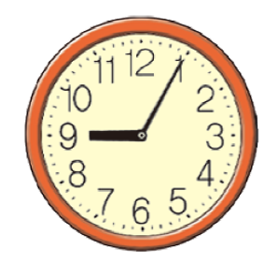
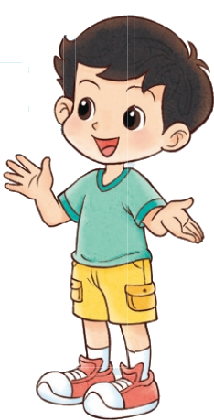
还想研究什么问题？
现在钟面上的
时间是多少？

Slide 6

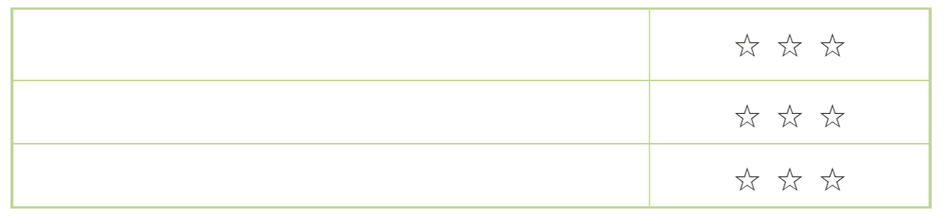
在活动中，你的表现怎么样？评一评。
能用整时和半时记录自己的一天
懂得遵守时间，按时作息
能认真倾听，大胆发言

Slide 7
你学到了什么？

